Slide 1

基于Qt的番茄计时与记账日记系统设计与实现
谢锦楷

Slide 2

01
引言与背景
02
目标与总体设计
03
核心功能实现
04
扩展功能与关键技术
content
05
测试验证与总结展望
目录

Slide 3

01
引言与背景

Slide 4




研究背景：效率工具碎片化问题日益突出
工具功能分散
信息整合困难
桌面端轻量需求
现有番茄钟、记账、日记等工具独立运行，数据割裂，用户需频繁切换应用。
专注时长、消费记录、日常思考分散存储，难以形成统一的个人行为分析视图。
移动端干扰多，用户对简洁、集成、本地安全的桌面效率工具存在实际需求。

Slide 5


选题意义：整合多功能提升个人管理效率
本地化运行
采用本地化轻量设计，无需联网即可正常使用。保障数据安全，避免隐私泄露风险。
保障数据隐私
所有数据存储于本地，不依赖云端服务，有效防止信息外泄。特别适合对隐私要求高的用户。
提升使用效率
通过功能聚合降低操作复杂度，显著提高日常任务管理的效率。适合高频、连续使用的场景。
桌面端适配
专为桌面端优化，支持长期稳定运行。界面布局合理，便于长时间使用和管理。
整合多功能
将计时、记账与日记功能集成于一体，减少用户在多个应用间的切换。统一界面提升操作连贯性，增强整体使用体验。

Slide 6
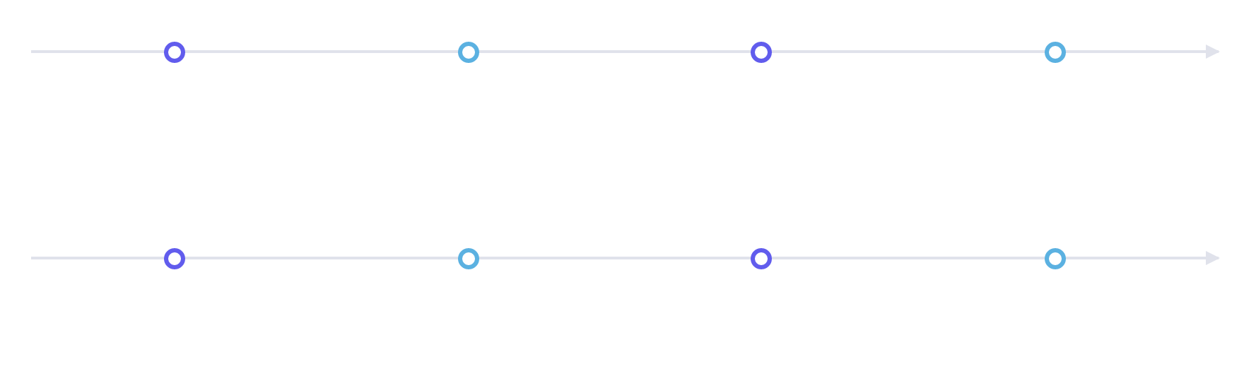
系统定位：轻量级本地化桌面综合管理系统
集成多功能
高效任务管理
轻量桌面应用
跨平台支持
整合番茄计时、记账、日记与统计功能，提升时间与任务管理效率，减少多应用切换的干扰。
通过统一平台管理日常任务与时间分配，优化工作流程，提高个人生产力。
基于Qt Widgets开发，无需复杂环境依赖，启动快速且资源占用低。
兼容主流桌面操作系统，确保在不同设备上稳定运行，提升使用灵活性。
本地数据存储
隐私安全保障
稳定离线使用
简洁技术架构
所有数据以JSON和文本文件形式本地保存，避免云端传输风险。
不依赖网络连接，完全离线运行，有效保护用户敏感信息。
适用于无网络或对安全性要求高的场景，保障服务持续可用。
采用轻量化设计，降低系统负担，提升整体响应速度与用户体验。

Slide 7
02
目标与总体设计

Slide 8




系统总体目标：实现一体化时间与财务管理
功能整合目标
本地化轻量设计
提升使用效率
技术实践导向
集成番茄计时、记账、日记与统计功能，构建统一的个人效率管理平台。
采用本地存储与轻量架构，保障数据隐私并降低系统资源占用。
通过多模块协同减少工具切换，提升用户专注力与信息记录连贯性。
综合运用Qt与C++实现桌面应用开发能力的系统性训练与成果展示。

Slide 9




核心功能模块概览与用户流程梳理
系统目标
功能模块
用户流程
模块协同
整合时间管理、记账与日记功能，构建一体化轻量级桌面应用，提升个人效率管理能力。
涵盖登录管理、番茄/正向计时、日记记录、记账操作、数据统计、主题切换及OCR扩展功能。
用户登录后进入主界面，通过标签页切换使用各功能模块，操作流畅且逻辑清晰。
各模块共享本地会话与数据存储，形成专注记录、消费管理与信息沉淀的闭环流程。

Slide 10
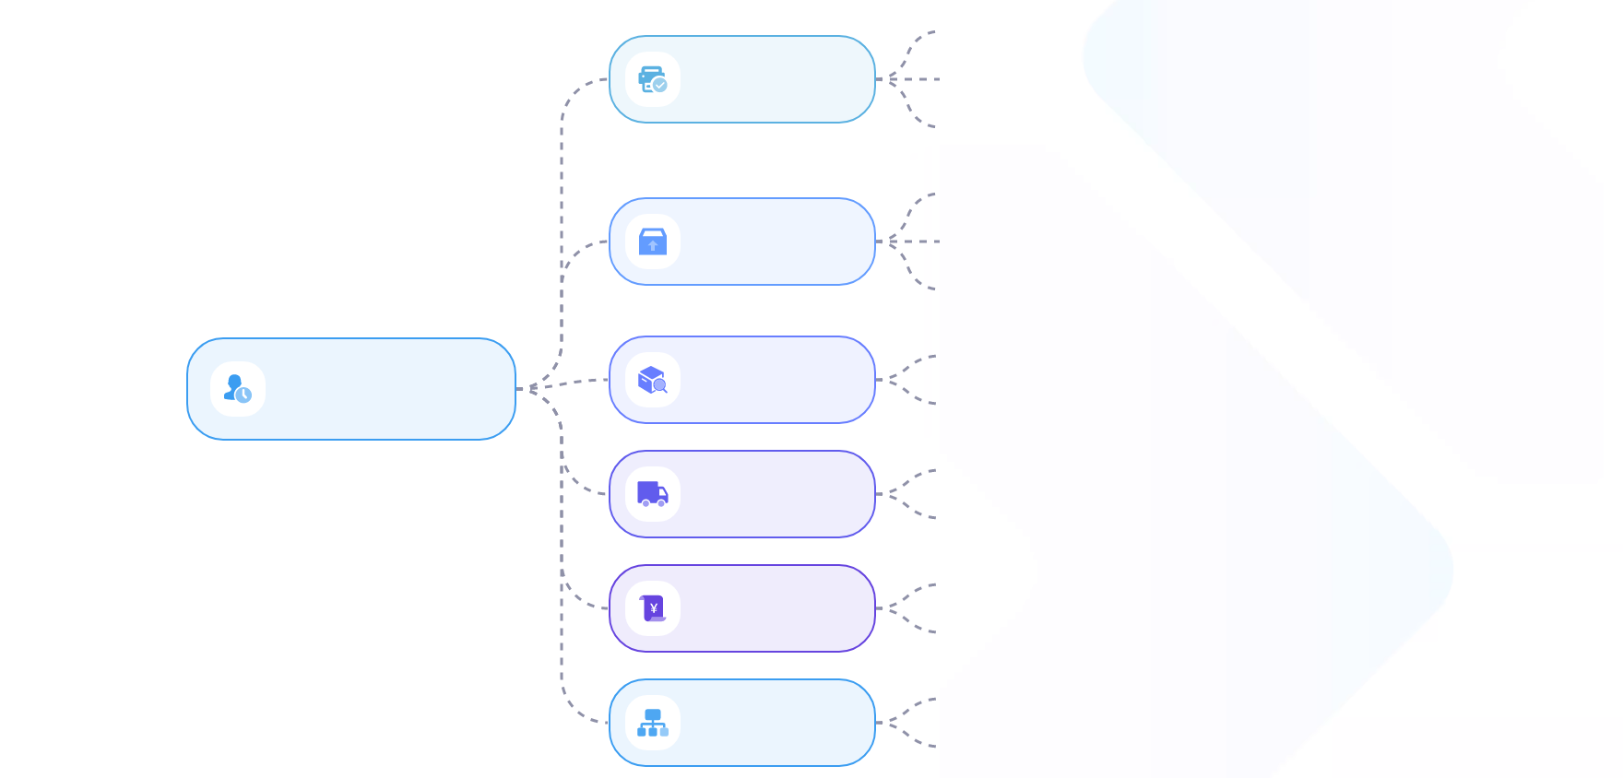
系统架构设计：分层结构与模块交互关系
界面层负责用户交互，展示窗口与控件。
三层设计
服务层处理业务逻辑，实现核心功能。
会话层管理状态，维持用户会话过程。
各模块独立开发，降低代码依赖性。
模块解耦
通过接口通信，提升系统的可替换性。
职责分离明确，便于团队分工协作。
用户输入凭证，系统验证身份合法性。
系统架构
登录流程
验证通过后跳转主界面，开启操作权限。
支持多标签页切换，方便模块间快速跳转。
主界面操作
界面响应操作，动态加载对应功能区域。
用户操作触发界面事件，启动处理流程。
事件协同
信号与槽机制连接组件，实现高效通信。
服务层执行逻辑后生成结果数据。
数据处理
数据持久化至本地文件，保障信息不丢失。

Slide 11
03
核心功能实现

Slide 12




番茄计时与正向计时机制及日记存储逻辑
番茄计时机制
正向计时记录
基于QTimer实现25分钟专注+5分钟休息的计时循环，支持暂停、继续与手动结束。
提供自由计时模式，记录非番茄任务时长，满足多样化时间管理需求。
日记存储逻辑
专注数据联动
按日期生成独立文本文件，实现日记内容本地化存储与快速检索。
计时结束后可一键生成日记条目，形成‘专注-记录’闭环链路。

Slide 13
记账管理模块设计与数据操作交互优化
账单数据结构
增删改查操作
右键菜单交互
数据持久化
账单包含事项、金额、类型字段，采用JSON逐行存储，便于解析与扩展。
支持账单新增、编辑与删除，通过QTableWidget实现数据动态刷新展示。
集成上下文菜单，提升操作效率，优化用户使用体验。
基于本地文件系统存储账单数据，确保重启后信息不丢失。

Slide 14
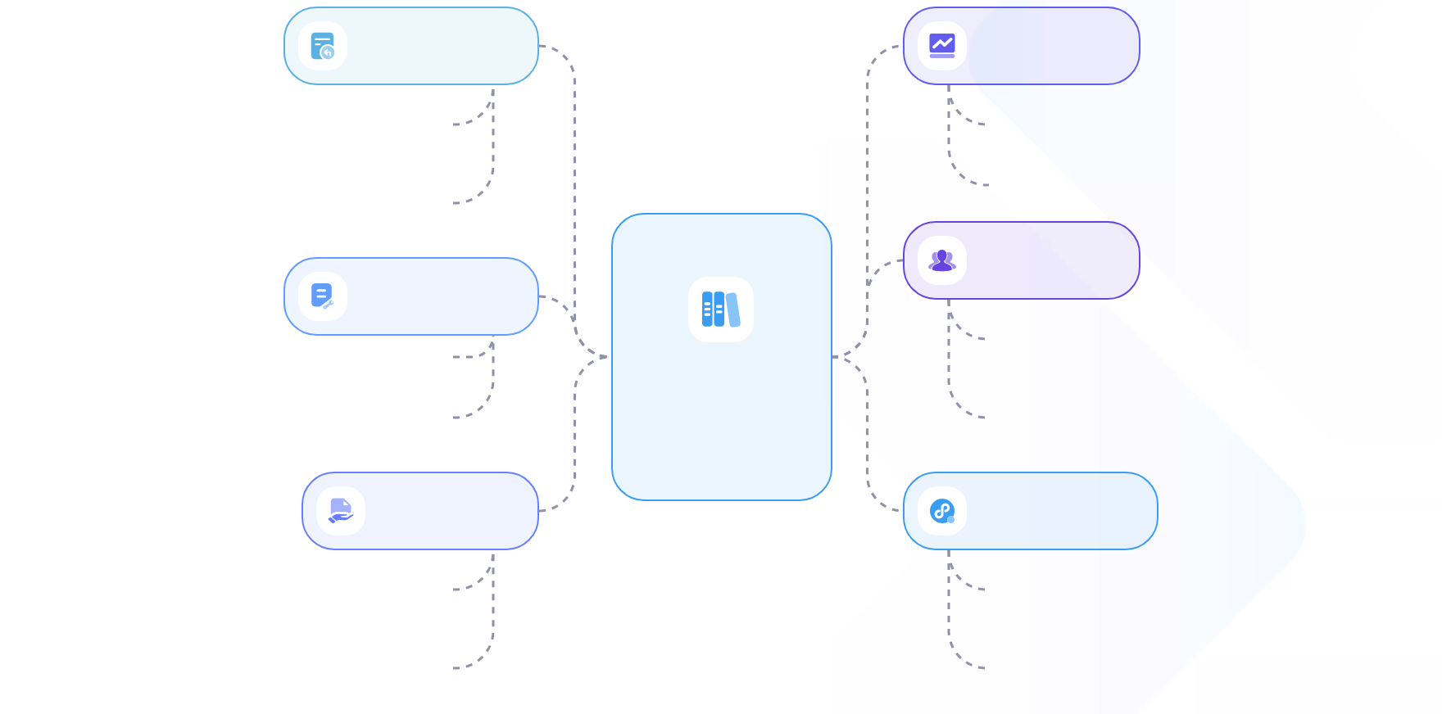
数据统计可视化：自定义图表组件实现
专注时长记录
模块独立性
采用番茄工作法，结合正向计时精确追踪用户专注时间。
避免依赖第三方图表库，增强系统稳定性和可移植性。
支持按周、月及自定义范围统计累计时长，便于时间管理。
封装绘图逻辑，提高代码复用与维护效率。
Qt图形应用
消费账单分析
深入运用QPainter实现自定义渲染，体现对Qt绘图机制的掌握。
自动汇总消费数据，计算总额与平均支出。
系统功能架构
识别消费极值，辅助用户发现异常开销与消费模式。
结合信号槽机制更新图表，保证界面响应实时性。
数据可视化
财务洞察支持
使用QPainter绘制本地化饼状图，展示支出占比。
基于统计指标生成消费趋势判断，辅助预算规划。
通过柱状图呈现专注时长分布，提升数据可读性。
结合时间维度分析，揭示消费与专注行为的潜在关联。

Slide 15
04
扩展功能与关键技术

Slide 16
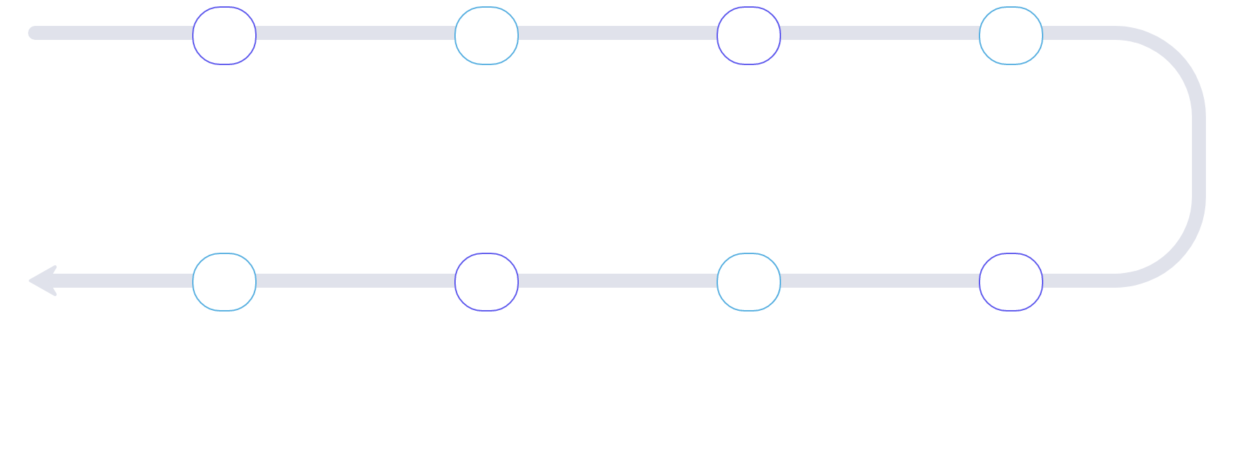
图片处理与OCR文字识别功能入口设计
01
02
03
04
本地图片支持
图像预处理增强
统一OCR入口
界面交互设计
系统支持加载本地图片，提供旋转、缩放与透视矫正功能，强化图像预处理能力。
通过几何变换优化图像质量，提升后续OCR识别准确率，适应复杂拍摄条件。
提供一致的识别接口，用户可通过界面选择图片进行文字提取，操作便捷高效。
前端集成图片选择与预览功能，提升用户体验，实现无缝识别流程。
08
07
06
05
系统扩展性强
多引擎接入支持
解耦架构设计
后端服务封装
架构设计具备良好扩展性，便于未来集成新技术或替换现有组件。
预留百度飞桨OCR和PaddleOCR接入方案，支持多种识别引擎切换。
服务接口与具体实现分离，提高模块独立性，降低系统耦合度。
通过OcrService类封装识别逻辑，实现业务流程标准化，便于维护与调用。

Slide 17
关键技术应用：Qt多组件协同实现方案
01
02
03
界面构建
计时控制
主题切换
基于Qt Widgets搭建多窗口、多标签界面，实现模块化布局与响应式交互设计。
利用QTimer精准控制番茄钟与正向计时流程，结合QPropertyAnimation优化状态切换动效。
通过QSS动态加载样式表，实现日间/夜间双主题无缝切换，提升视觉体验一致性。

Slide 18
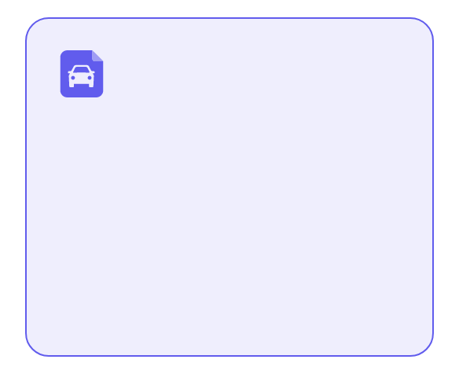


实现难点分析与解耦策略说明
模块解耦设计
主题切换实现
OCR接口抽象
采用分层架构分离界面与业务逻辑，通过信号槽机制实现模块间低耦合通信。
基于QSS动态加载样式表，结合属性动画平滑切换日间与夜间视觉模式。
设计OcrService统一接口，支持未来接入本地模型或飞桨API，提升扩展性。

Slide 19
05
测试验证与总结展望

Slide 20
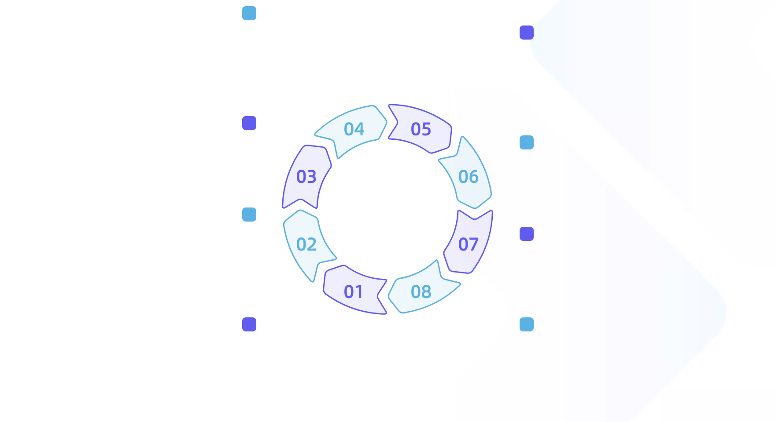
系统功能测试方法与结果分析
界面自适应性
测试界面在不同模式下的布局响应能力。确保控件排列合理，不出现错位或遮挡。提升多场景下的用户体验一致性。
动画效果检验
评估主题切换及其他交互中的动画表现。确保过渡自然、无卡顿，增强应用的现代感。提高整体交互的流畅度与舒适性。
模式切换测试
验证日间与夜间模式切换的流畅性。检查界面布局是否自适应不同主题状态。确保视觉风格统一且符合用户习惯。
模块独立性
验证各功能模块之间的解耦程度。确保单一模块变更不影响其他部分运行。提升系统可维护性与扩展能力。
数据读写验证
测试JSON账单与文本日记的读写操作。确认数据持久化机制可靠，支持增删改查操作。保证数据在不同状态下的完整性与一致性。
整体稳定性
综合各项测试保障系统运行稳定。在长时间使用和频繁操作下无崩溃或异常。强化应用的可靠性与用户信任感。
功能流程覆盖
测试方法协同
通过手工测试与QTest结合，全面覆盖登录、计时、记账等核心功能流程。验证各模块的功能完整性与交互逻辑正确性。确保关键路径无遗漏且运行稳定。
结合手工测试与单元测试优势，互补覆盖边界情况与复杂逻辑。提高缺陷发现率，确保测试结果全面可信。

Slide 21



项目创新点、当前不足与改进方向
项目创新点
交互与可视化
多模块集成设计，实现时间管理、记账、日记与OCR扩展功能的统一；本地化轻量存储，提升系统响应效率。
支持日夜间主题切换与右键菜单操作，结合自定义图表组件实现专注与消费数据的直观展示。
不足与改进
当前为本地文件存储，登录安全性有限，OCR未完全接入；未来拟引入SQLite、同步机制与飞桨API联动。

Slide 22
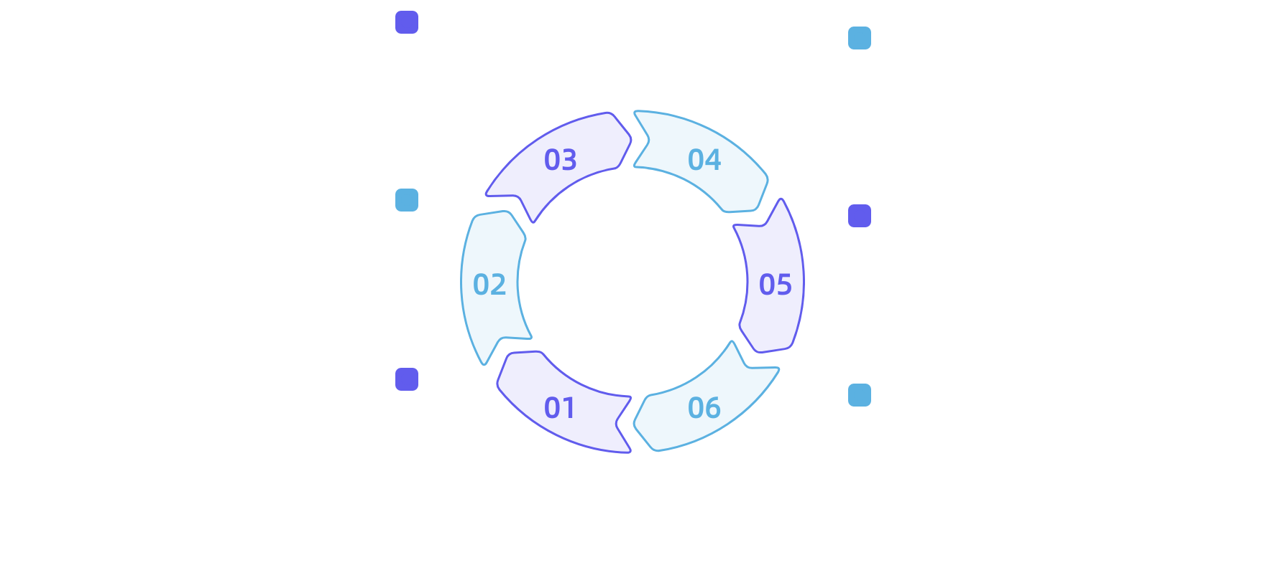
研究成果总结与未来优化路径展望
架构可扩展性
数据库优化规划
通过OcrService抽象接口预留飞桨OCR接入能力。提升系统灵活性，便于未来功能扩展与服务替换。支持模块化迭代开发。
未来将引入SQLite替代现有文件存储机制。提升数据查询效率与管理能力，支持更复杂的数据关系处理。增强系统整体性能。
本地数据存储
数据同步机制
采用JSON与文本文件进行本地数据持久化，结构清晰且读写可靠。满足基础数据存储需求，保障用户信息的安全与稳定访问。为后续升级提供过渡基础。
计划推进跨设备数据同步功能，提升用户体验连续性。支持多端数据一致性，为云端协作打下基础。强化数据备份与恢复能力。
功能集成设计
自动化功能联动
项目整合番茄计时、记账、日记、统计与OCR功能，实现桌面端一体化体验。各模块协同工作，提升用户操作效率和使用连贯性。整体设计注重实用性和扩展性。
实现OCR识别与记账功能的自动对接，减少手动输入。提升记账效率与准确性，推动智能化应用落地。体现核心场景闭环设计。

Slide 23
THANKS
PPT内容由千问AI生成，访问qianwen.com智能生成更多PPT

